Slide 1
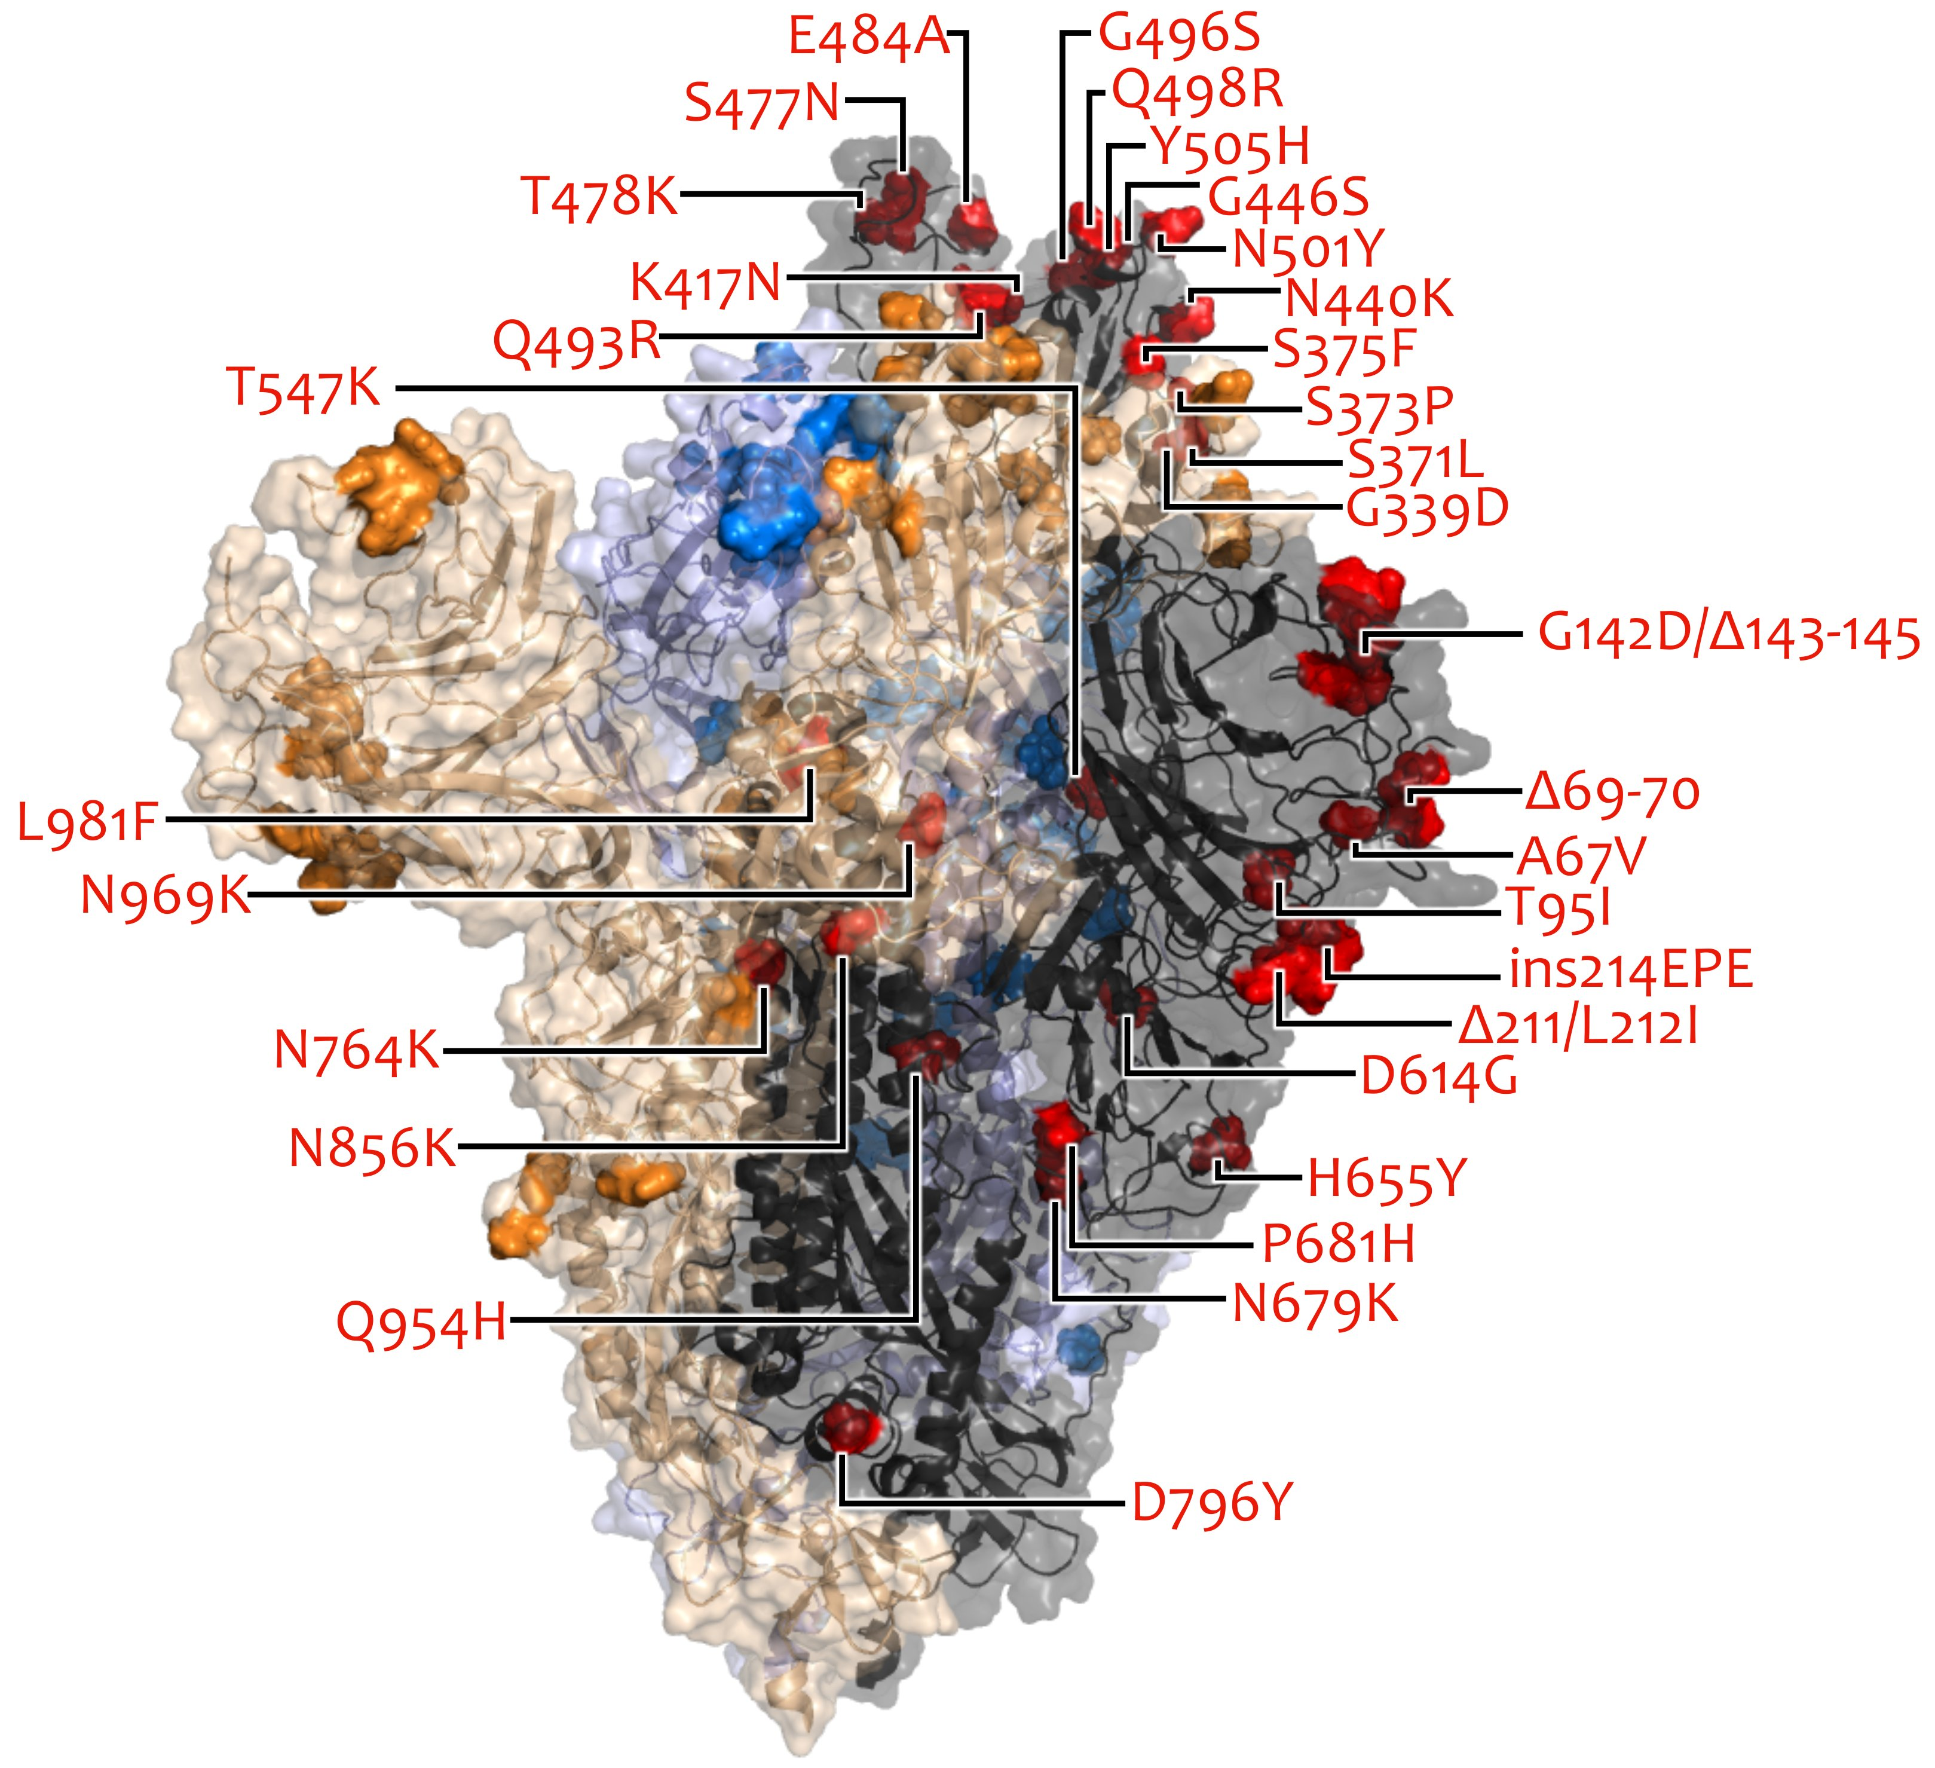
VOC/VOI in Deutschland aktuelle Situation
FG36, FG32, MF1, MF2, MF4, AG Evo, FG17
Berlin, 11.05.2022

Slide 2
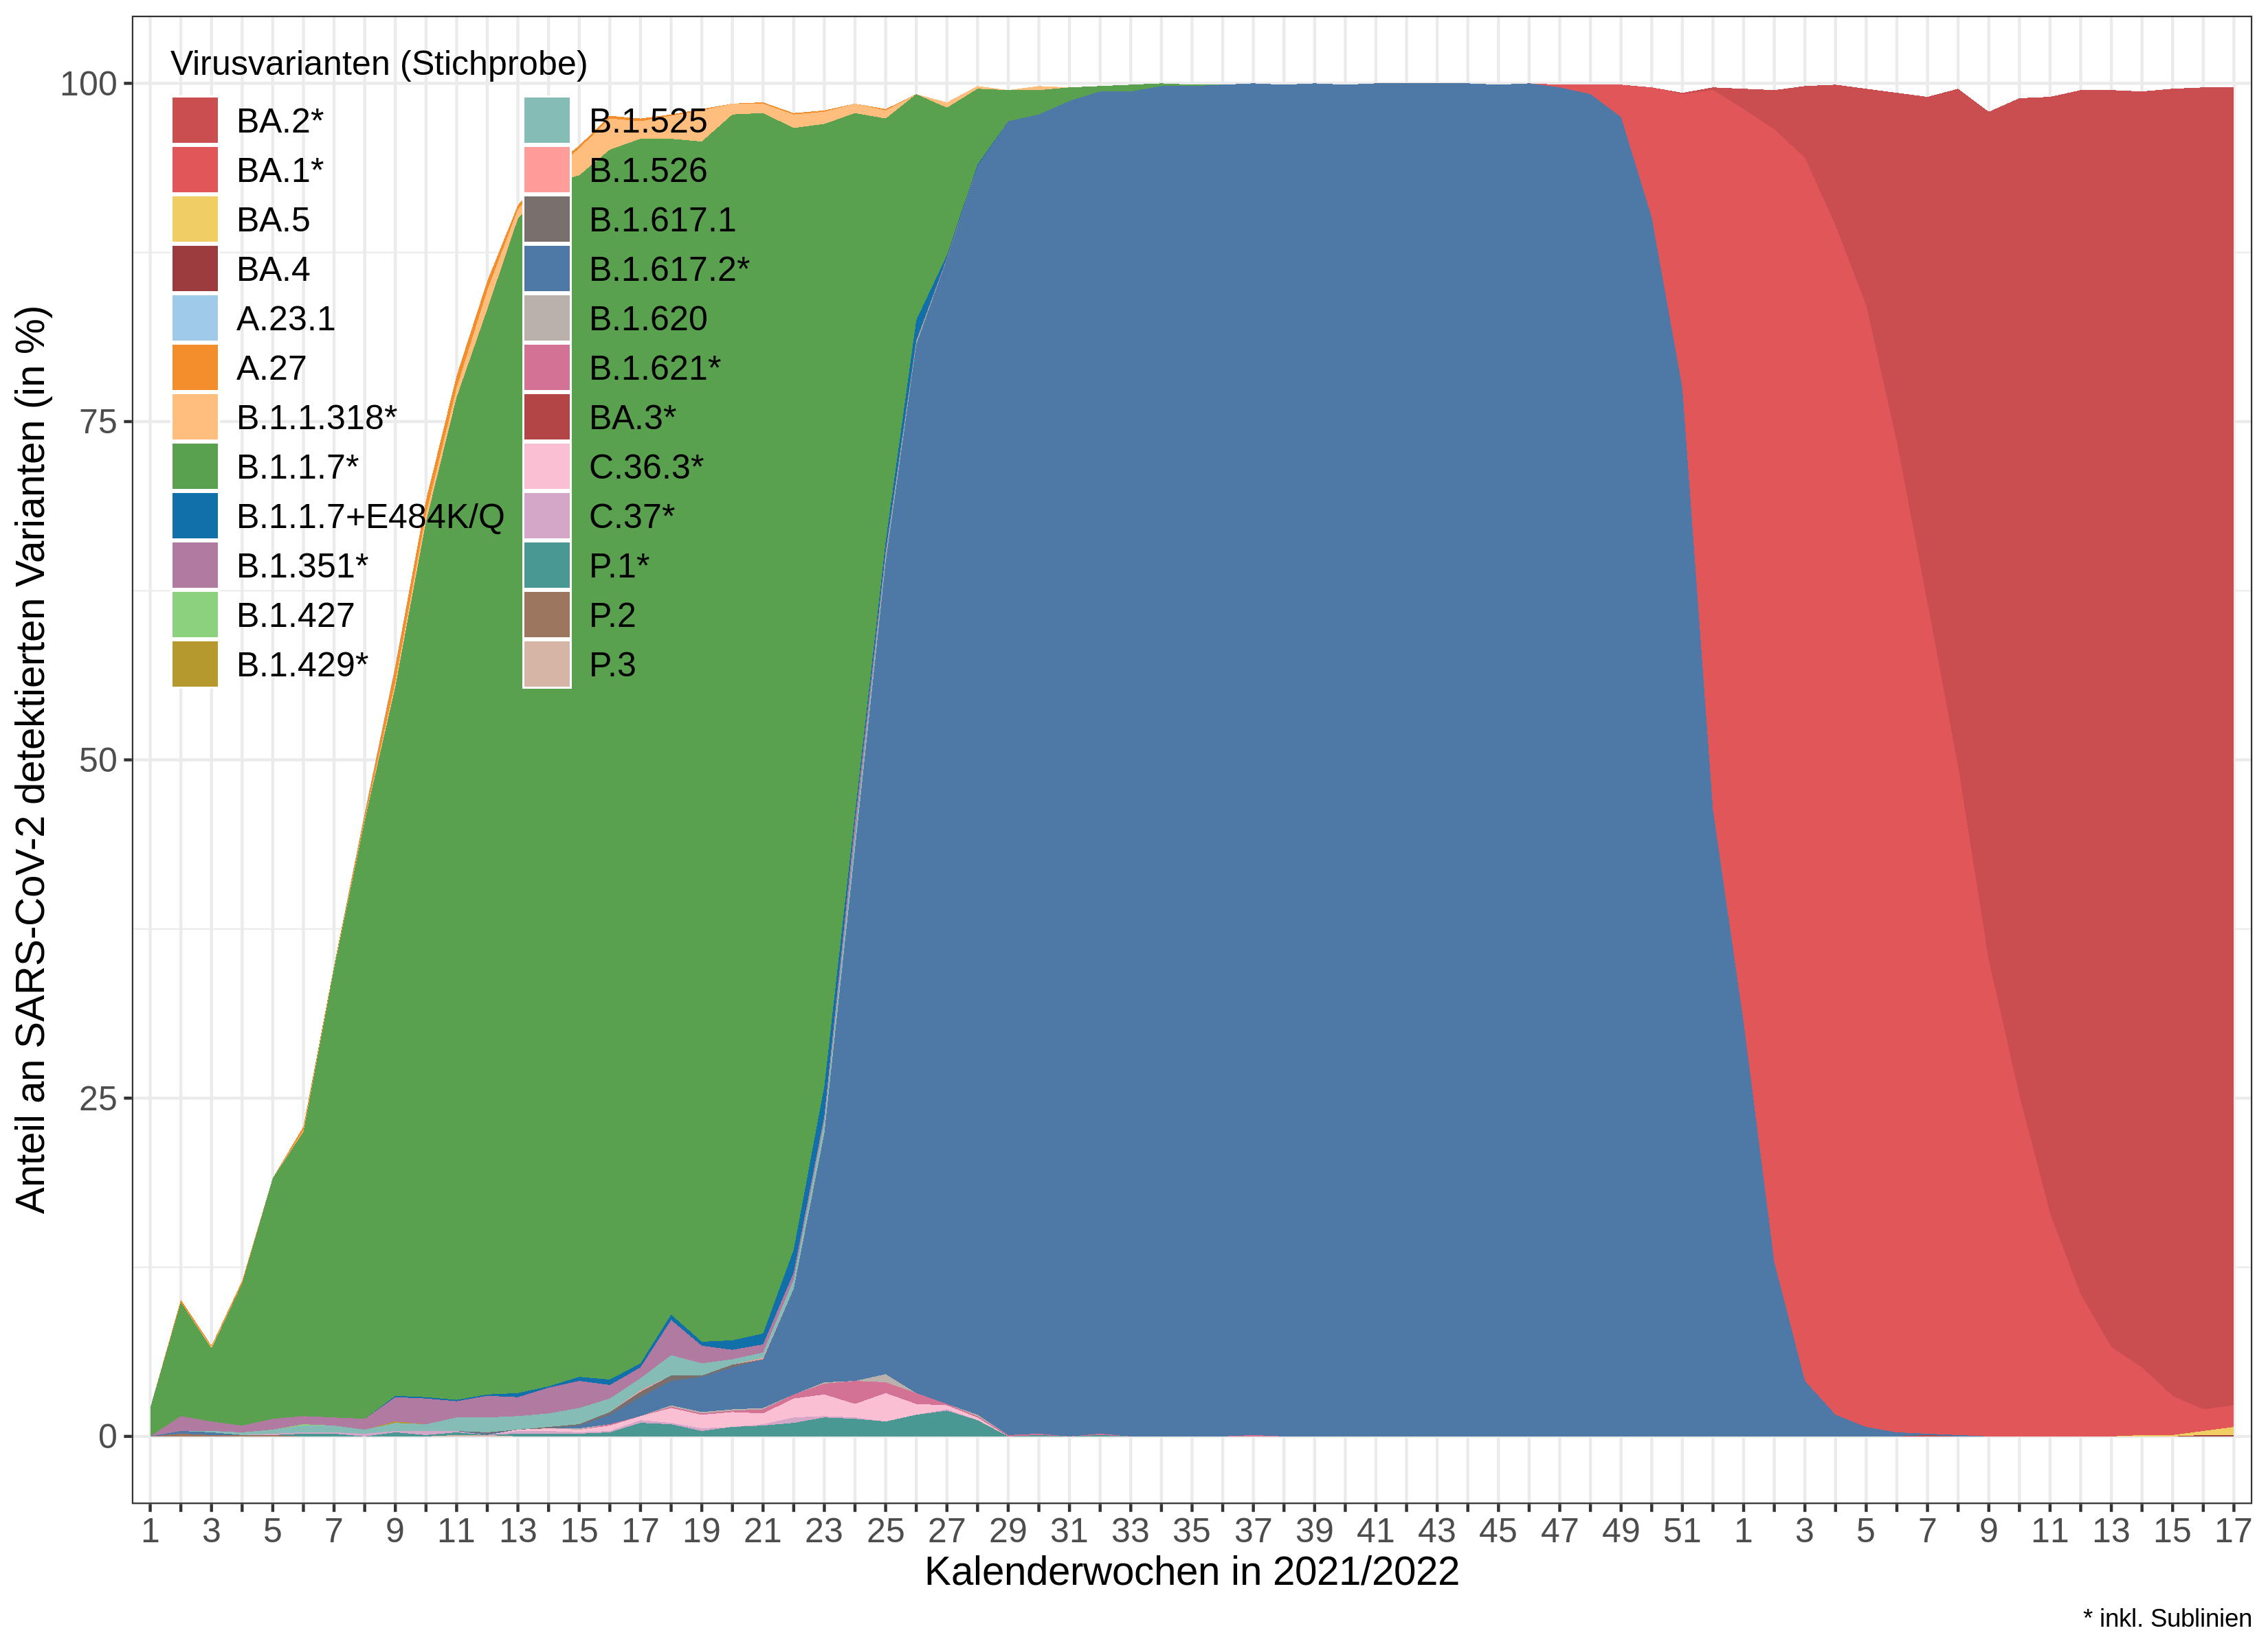
VOC Anteile
KW17/2022 (Stichprobe)
Omikron 99.8%
BA.2 74.1%
BA.2.9 17.6%
BA.2.3 2.2%
BA.1 + Subl. 1.6%
BA.4 0.1%
BA.5 0.6%
Not assigned 0.2%
Nachweise im gesamten Datensatz:
BA.5 172 (65 in Stichprobe)
BA.4 30 (13 in Stichprobe)
BA.2.12.1 32 (21 in Stichprobe)
Nachweise im gesamten Datensatz:
BA.5 37 (12 in Stichprobe)
BA.4 2 ( 0 in Stichprobe)
BA.2.12.1 4 ( 2 in Stichprobe)

Slide 3
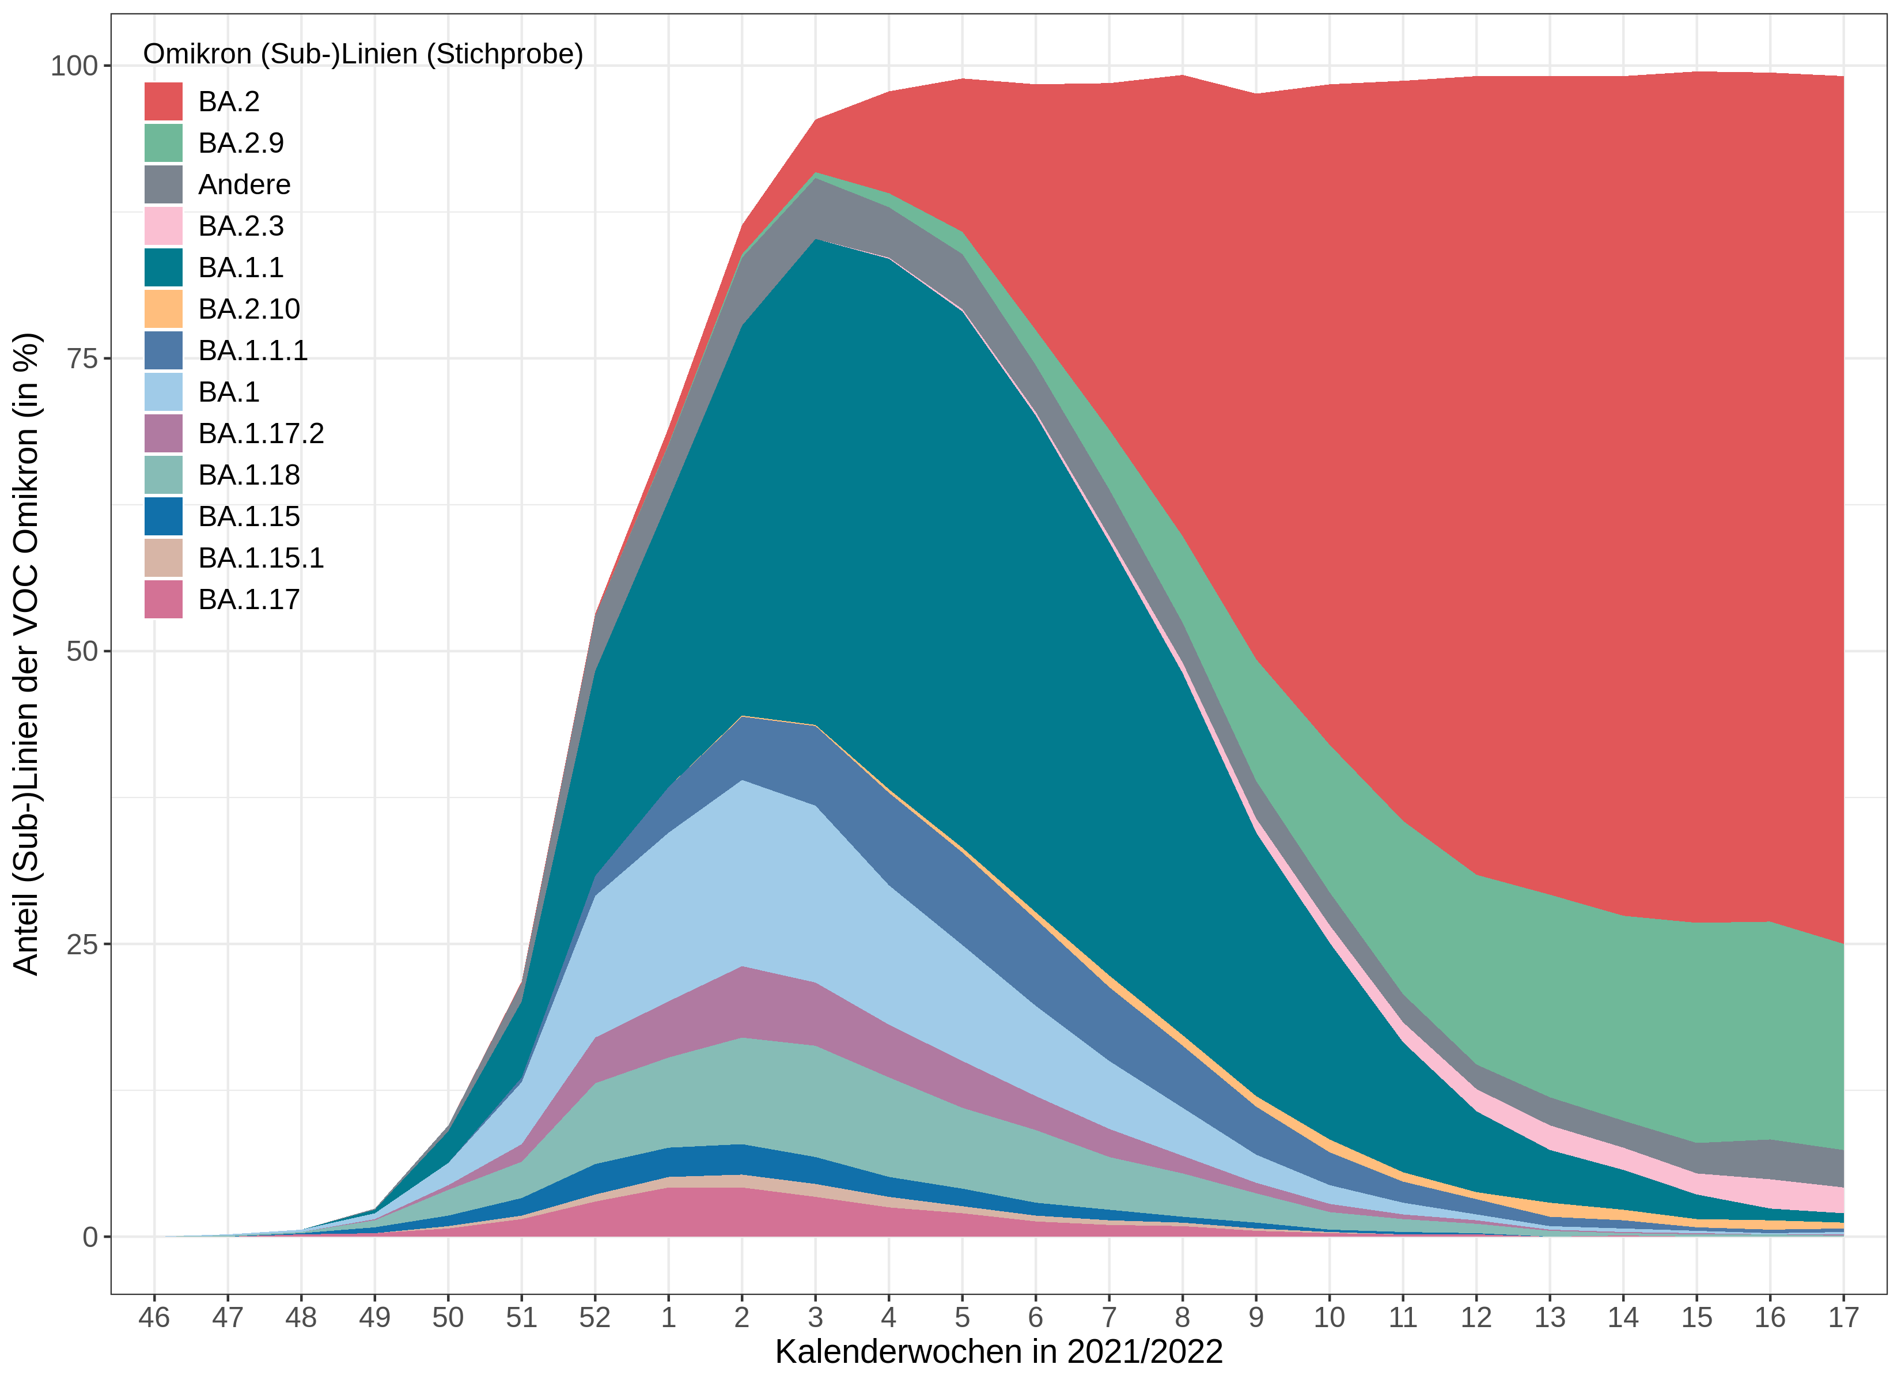
Omicron lineages
Neue Grafik für Wochenbericht
KW17/2022 (Stichprobe)
Omikron 99.8%
BA.2 74.1%
BA.2.9 17.6%
BA.2.3 2.2%
BA.1 + Subl. 1.6%
BA.4 0.1%
BA.5 0.6%
Not assigned 0.2%
Nachweise im gesamten Datensatz:
BA.5 172 (65 in Stichprobe)
BA.4 30 (13 in Stichprobe)
BA.2.12.1 32 (21 in Stichprobe)
Prozentuale Anteile der Omikron (Sub-)Linien mit einem Anteil von jemals >1%, bezogen auf die Genomsequenzen aus der Stichprobe, absteigend sortiert nach ihrem Anteil in KW 17.

Slide 4
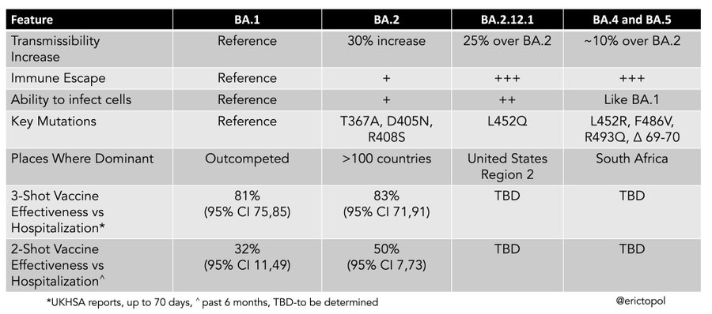
Mutations & Lineages under monitoring
Linien im Akkumulationen von Mutationen im Spike-Protein, z.B. del69/70 (Alpha, BA.1) oder L452R (Delta) , F486V (selten, aber in vitro strong escape)
→ BA.4 = BA.2 + 69/70del + L452R + F486V - Q493R (reversion) [DE:33*]
→ BA.5 = BA.2 + 69/70del + L452R + F486V - Q493R (reversion) [DE:179*]
→ BA.2.12.1 = BA.2 + 69/70del + L452Q + Q493R [DE:37*]
BA.2.9
→ 0,42 % L452R (BA.2: 0,16%)
→ Wachstum ähnlich zu BA.2
*Stand: 9.5.2022

Slide 5
Nachweise Rekombinanten
Linie | Nachweise | Rekombination
XD | 1 | BA.1 + AY.4
XE | 14 (13) | BA.1 + BA.2
XF | 0
XG | 3 | BA.1 + BA.2
XH | 2 (1) | BA.1 + BA.2
XJ | 0
XK | 0 | BA.1 + BA.2
XL | 0
XM | 246 (203) | BA.1.1 + BA.2
XN | 1
XP | 0
XQ | 0
XR | 0
XS | 0
XT | 0
XU | 0
Datenstand: 09.05.2022 (DESH + IMS-SC2 Labornetzwerk)
Nachweis mittels Screening nach Markermutationen und
Pangolin Zuordnung, Nachweise manuell kuratiert.

Slide 6
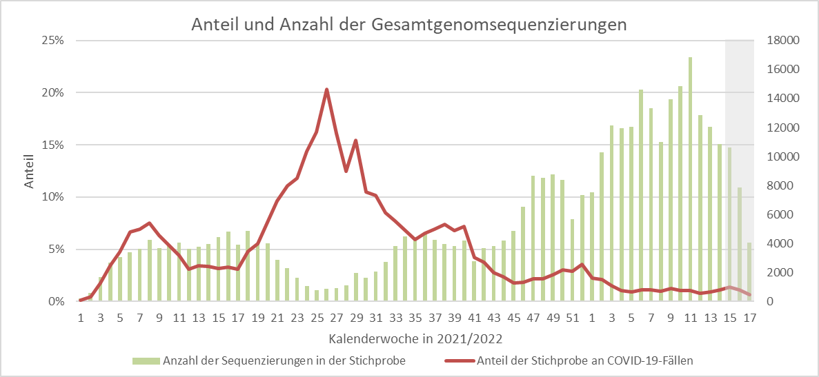
Genomsequenzdaten zu SARS-CoV-2 Varianten

Slide 7
VOC Anteile

